Slide 1


Espacio para título
AFILIACIÓN AL SISTEMA GENERAL DE SEGURIDAD SOCIAL EN SALUD
PAULA ANDREA SERNA MURILLO
SECRETARIA DE SALUD PÚBLICA DE MANIZALES
UNIDAD DE PRESTACIÓN DE SERVICIOS DE SALUD

Slide 2


SGSSS (Sistema General de Seguridad Social en Salud)
El SGSSS es el conjunto de instituciones, normas y procedimientos de los que disponen los usuarios para disfrutar del derecho a la salud. Con la Ley estatutaria (Ley 1751 de 2015) se determina que el Sistema de Salud es el mecanismo con que el Estado logra la materialización del derecho de la salud.

Slide 3

ASEGURAMIENTO
Es la principal estrategia del Sistema General de Seguridad Social en Salud(SGSSS) para lograr el acceso a la prestación de los servicios de salud.

Slide 4

UNIVERSALIZACIÒN
Todos los residentes en el país deberán ser afiliados del Sistema General de Seguridad Social en Salud.
El Gobierno Nacional desarrollará mecanismos para garantizar la afiliación.

Slide 5


SISBEN NO ES SALUD
SISBEN: Es una encuesta que clasifica el nivel de pobreza y vulnerabilidad de las personas y asigna un puntaje o una clasificación

Slide 6

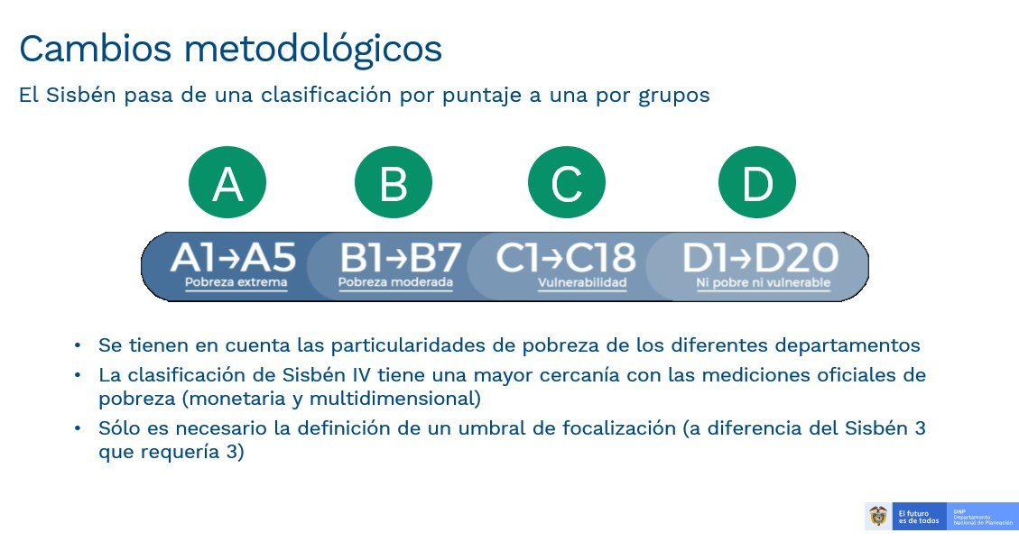

CLASIFICACIÓN ENCUESTA SISBEN METODOLOGÍA IV

Slide 7
RUTA DE AFILIACIÓN
¿QUIÉN SE PUEDE AFILIAR Y CÓMO?
Personas retiradas o desafiliadas del régimen contributivo o subsidiado
Personas con encuesta SISBEN con clasificación de A1 a C18
Personas sin encuesta Sisben

Slide 8
RUTA DE AFILIACIÓN
Verificación de derechos
Elección de la EPS
Afiliación
SAT/FORMULARIO

Slide 9
AFILIACIÓN DE OFICIO IPS/ ESE
Persona que solicite servicios en cualquier ESE o IPS y se encuentre retirada o desafiliada debe afiliarse
La afiliación se debe realizar por la plataforma SAT
Si la plataforma no funciona se reporta a la Secretaría de Salud donde reside el paciente y se afilia por formulario

Slide 10

AFILIACIÓN POBLACIÓN VENEZOLANA
Población venezolana con PPT o SC
Tener encuesta o solicitud de encuesta SISBÉN
Menores de edad deben presentar partida de nacimiento, el trámite debe realizarlo padres.

Slide 11
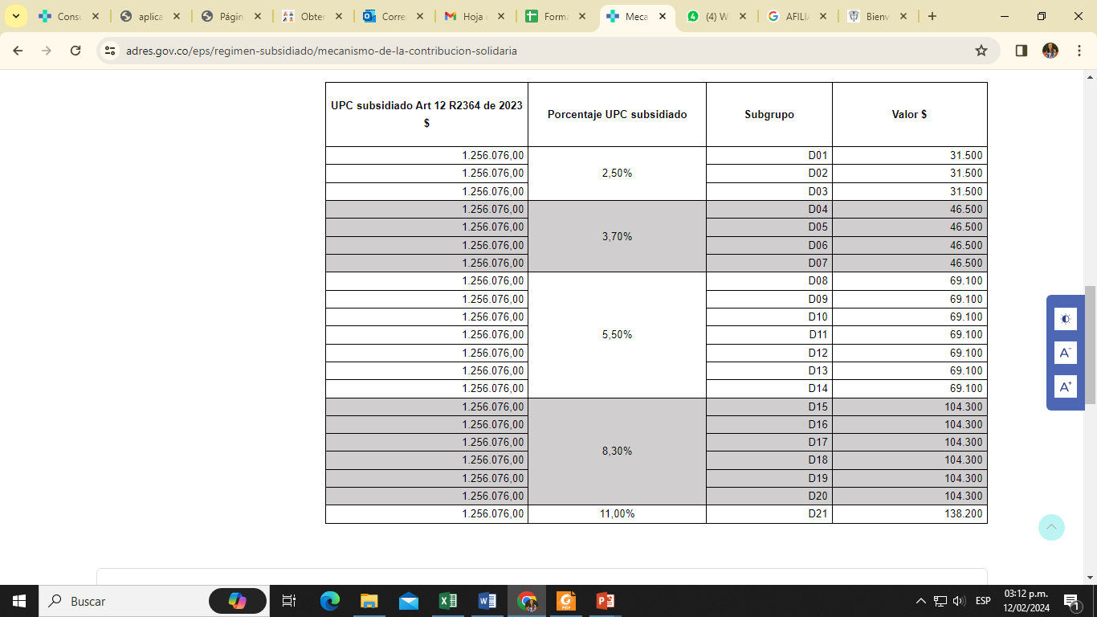
CONTRIBUCIÓN SOLIDARIA
La Contribución Solidaria es un mecanismo para garantizar el aseguramiento de la población no pobre y no vulnerable, que de acuerdo con su nivel socioeconómico no cumple con las condiciones para cotizar en el régimen contributivo ni para acceder al subsidio pleno del régimen subsidiado.

Slide 12
TRASLADO DE EPS
Realizar solicitud de encuesta en el municipio de residencia.
Realizar el trámite ante la EPS que opere en el municipio.
El traslado es efectivo dependiendo la fecha en la que se realiza

Slide 13
MOVILIDAD
RETIRADO
COTIZANTE Y MAYORES DE EDAD SISBEN LISTADO CENSAL
TERMINAR PROTECCIÓN LABORAL Y LEY AL CESANTE SI APLICA
SE ACTIVA AL RÉGIMEN SUBSIDIADO
CONTINUA CON LA ATENCIÓN

Slide 14
PORTABILIDAD
Temporal
Trámite es personal, se realiza por la página web o de manera telefónica
La EPS responde en un término de 10 días

Slide 15


